Slide 1
Русский язык
2 класс

Slide 2



Slide 3

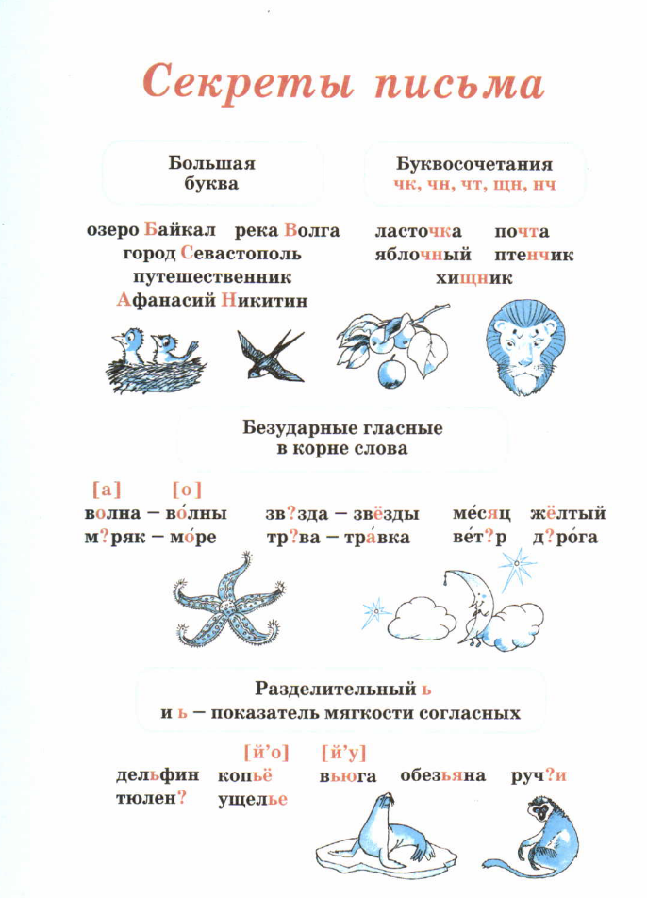

ТИТУЛЬНЫЙ ЛИСТ
ОБЛОЖКА
ФОРЗАЦ

Slide 4
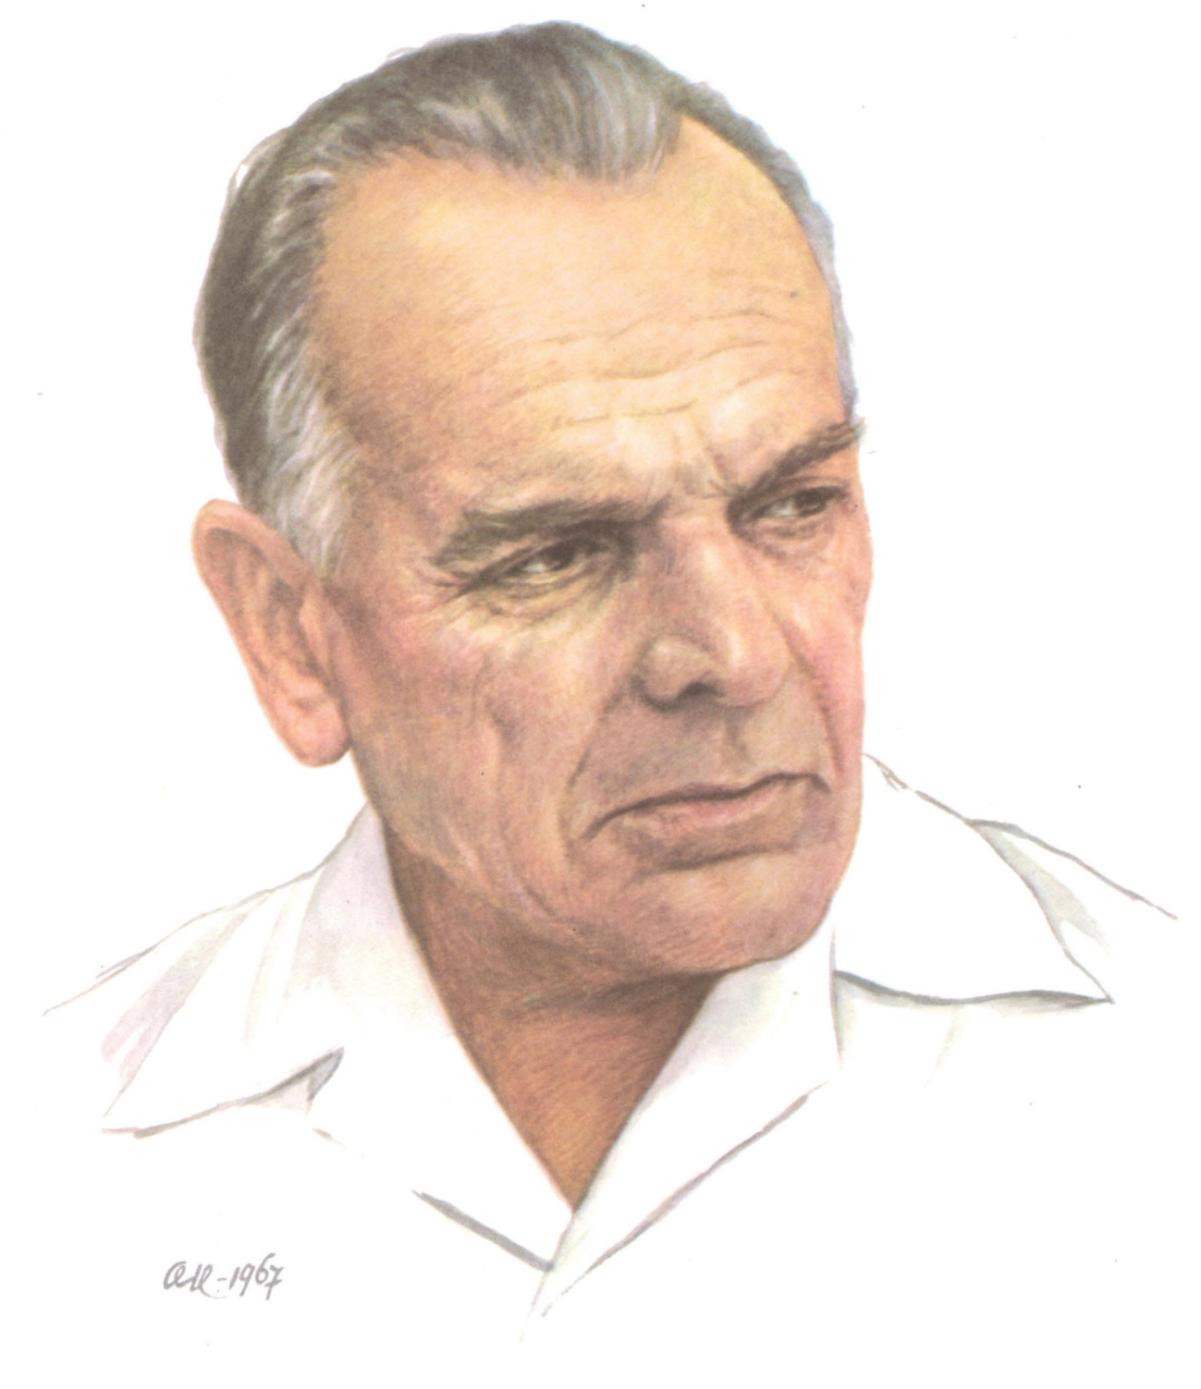
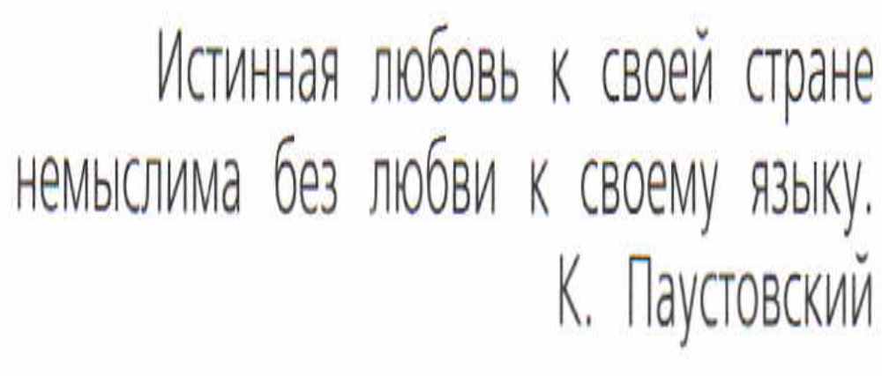
Константин
Паустовский

Slide 5
Загадка
«Она волшебница, и вы с ней знакомы. Вы встречаетесь с ней в стихах и сказках, рассказах, и повестях. Она помогает вам делиться с мыслями и чувствами с другими людьми»
Кто эта волшебница?
РЕЧЬ

Slide 6
Для чего нужна
РЕЧЬ?

Slide 7
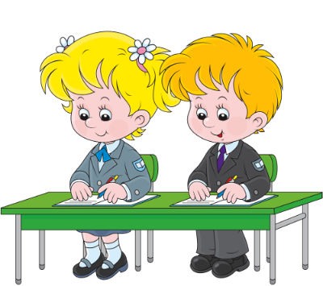

Речь – это способность говорить, выражать свои мысли словами. Речь помогает людям обмениваться знаниями и понимать друг друга.
Мы должны овладеть грамотной, выразительной речью.

Slide 8
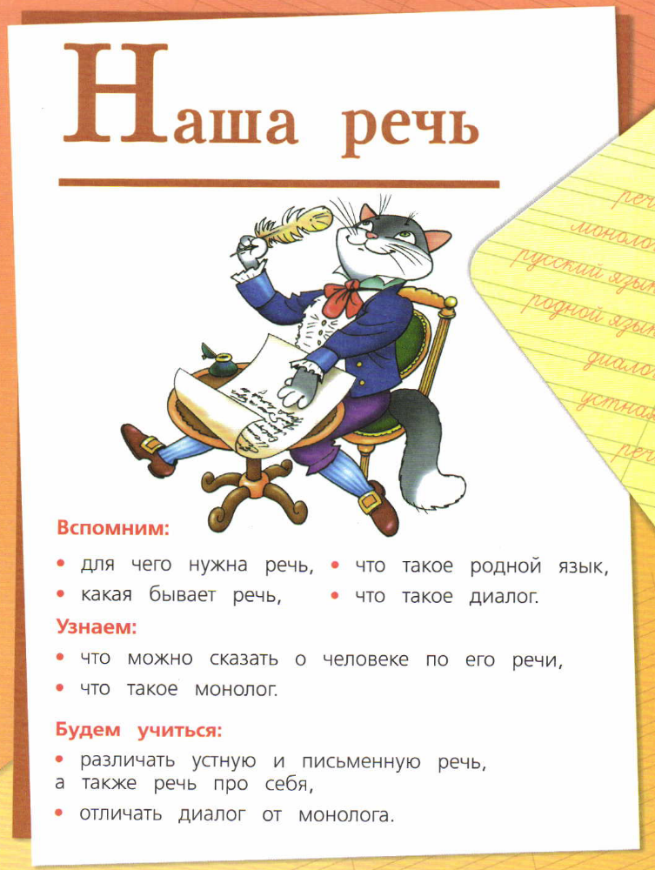




Slide 9
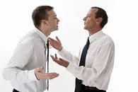
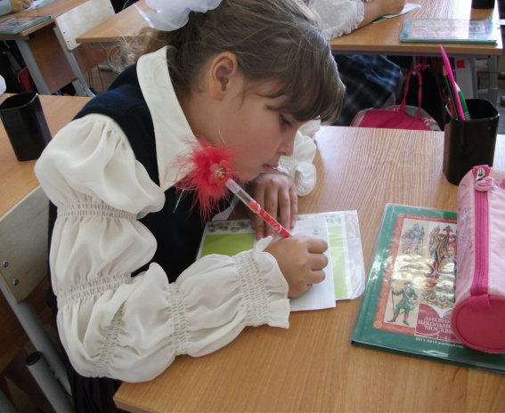


Slide 10



Slide 11

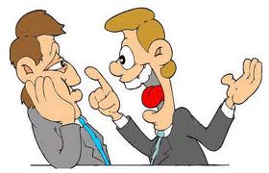

Виды речи
П
исьменная речь
У
стная речь
Речь про себя

Slide 12
РЕЧЬ
устная
слушание
говорение
письменная
чтение
письмо
речь про себя

Slide 13
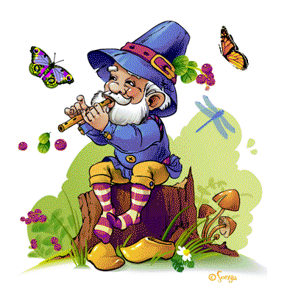
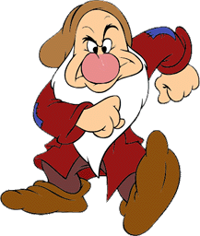
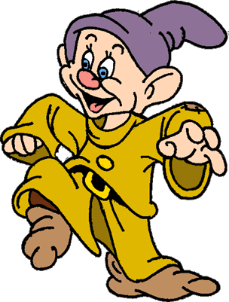
Раз – подняться, подтянуться,
Два – нагнуться, разогнуться,
Три – в ладоши три хлопка,
Головою три кивка.
На четыре – руки шире,
Пять – руками помахать,
Шесть – на место тихо сесть.
физминутка

Slide 14
П - письменная речь
У - устная речь
С - речь про себя , мысли

Slide 15
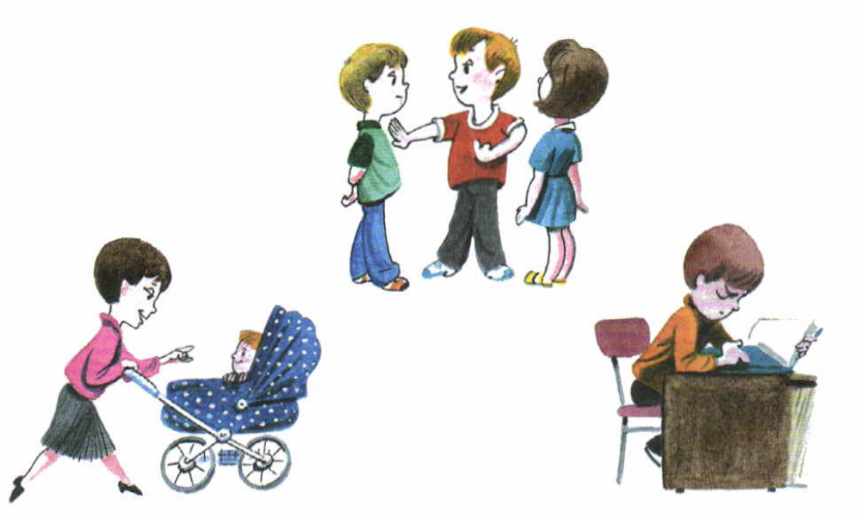

Slide 17


Slide 20


Slide 21
С самого раннего детства и до глубокой старости вся жизнь человека неразрывно связана с языком.
Л. Успенский

Slide 22
С самого раннего детства и до глубокой старости вся жизнь человека неразрывно связана с языком.
Л. Успенский

Slide 23

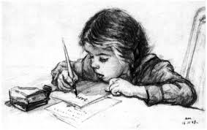
Виды речи
устная речь
речь про себя
письменная речь

Slide 24
Оцените себя
понял тему, хорошо работал на уроке
понял тему, но немного ошибаюсь, надо повторить
не понял тему, не запомнил

